Slide 1


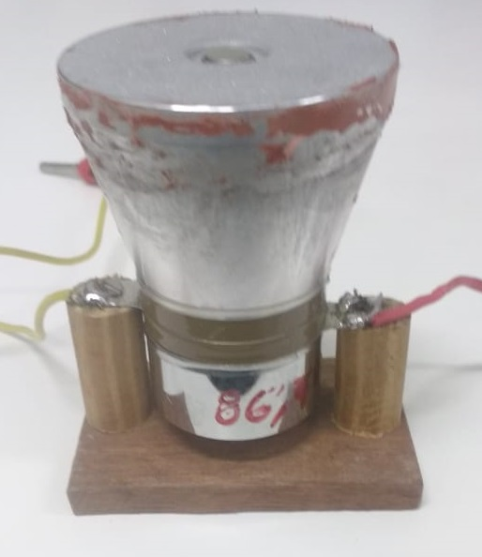
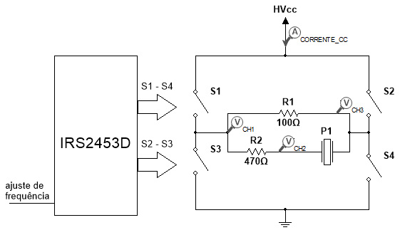
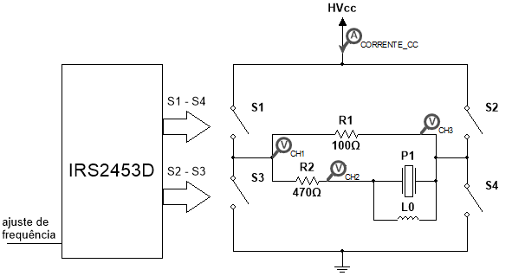
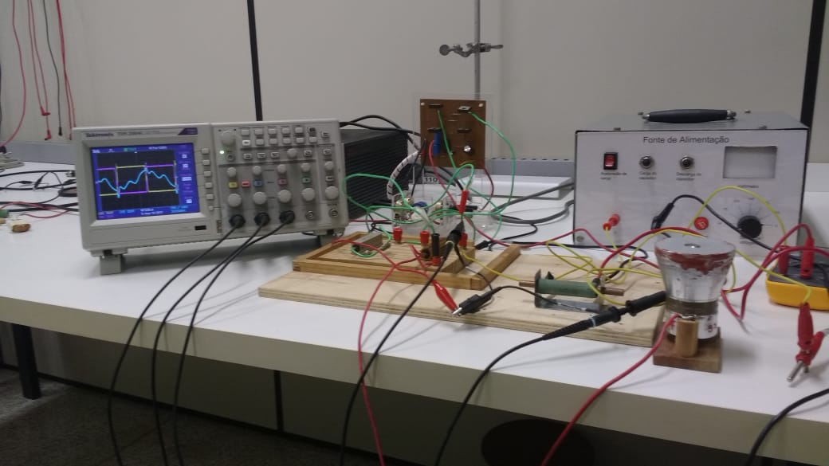
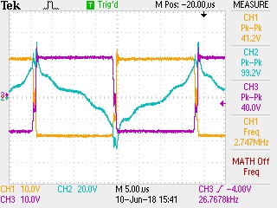
UNIVERSIDADE ESTADUAL DE CAMPINAS FACULDADE DE TECNOLOGIA DETERMINAÇÃO DE IMPEDÂNCIA ELÉTRICA DE TRANSDUTORES PIEZELÉTRICOS SOB POTÊNCIAS ELEVADAS Guilherme Toniolo Barreto – domtoniolo@hotmail.com Francisco José Arnold – arnold@ft.unicamp.br PIBIC – Programa Institucional de Bolsas de Iniciação Científica Palavras-Chave: Transdutor, Piezelétrico, Impedância
Introdução
Os transdutores piezelétricos são dispositivos formados por cerâmicas piezelétricas e peças metálicas (Figura 1), capazes de realizar a conversão de pressão em eletricidade (efeito piezelétrico direto) e a conversão de eletricidade em pressão (efeito piezelétrico reverso).
Os transdutores piezelétricos são usados em sistemas de ultrassom. Quando operados em potências elevadas, os transdutores piezelétricos apresentam não linearidade em suas características eletromecânicas. Isso resulta, dentre outras coisas, em desvios na frequência de ressonância, alterando a curva de impedância do transdutor.
Os fabricantes de transdutores piezelétricos disponibilizam dados da impedância do transdutor sob baixas potências. Assim, seria importante fazer a caracterização dos mesmos sob potências elevadas.
A Figura 4 mostra o circuito do piezelétrico ligado a ponte de MOSFETS e conectado aos canais CH1, CH2 e CH3 do osciloscópio. A Tabela 1 mostra os valores de impedâncias medidos para f_{R} e f_{A}.
Figura 4: Circuito Piezelétrico
Tabela 1: Módulo da impedância |Z| em f_{R} e f_{A} experimentais
Hvcc (V) | |Z| ressonância (Ω) | |Z| anti-ressonância (Ω)
37 | 310,1 | 764,6
74 | 337,7 | 780,3
110 | 338,7 | 784,1
148 | 333,0 | 791,3
Figura 1: Transdutor Piezelétrico
Os objetivos deste trabalho são:
Realizar um desenvolvimento experimental para medir tensões, correntes e diferença fase em transdutores piezelétricos sob potências elevadas, com tensões de excitação de até 200V;
Determinar valores de impedância elétrica sob potências elevadas e compará-los com medições feitas sob baixas tensões, visando concluir sobre os efeitos da excitação elétrica no comportamento elétrico do transdutor;
Materiais e Métodos
Os principais materiais utilizados neste trabalho foram o piezelétrico, a ponte de MOSFETS e a fonte de alimentação CC. O método adotado para se medir a impedância do piezelétrico se resume em calcular a relação entre a tensão e corrente medidas que o mesmo está sujeito, em função da frequência de ressonância f_{R} e a frequência de anti-ressonância f_{A}. Essas medidas também foram realizadas colocando um indutor L0 em paralelo com o transdutor. Os valores de L0 escolhidos para o experimento tinham como intuito entrar em ressonância com o capacitor C0 (modelo BVD de representação de transdutores piezelétricos). A Figura 2 mostra os aparatos utilizados para o desenvolvimento experimental do trabalho.
A Figura 5 mostra o circuito do piezelétrico em paralelo com o indutor L0. Conforme o valor de L0, foi observado experimentalmente que f_{R} apresenta um deslocamento em relação ao f_{R} da Figura 4. Os valores de L0 utilizados no experimento foram de 3mH, 11,5mH e 16,3mH. A Tabela 2 mostra os valores de impedâncias medidos para f_{R} e f_{A} utilizando L0 = 3mH.
Figura 5: Circuito Piezelétrico com L0
HVcc (V) | |Z| (Ω) em f_{R} = 26,75kHz | |Z| (Ω) em f_{R} = 27kHz | |Z| (Ω) em f_{A} = 50,42kHz
37 | 328,3 | 322,7 | 450,8
74 | 330,0 | 354,7 | 447,0
110 | 325,8 | 328,5 | 397,7
148 | 316,2 | 324,0 | 385,6
Tabela 2: Módulo da impedância |Z| para L0 = 3mH
Figura 2: Aparato experimental utilizado para a medição da tensão do piezelétrico.
Resultados e Discussão
Os experimentos realizados mostraram que foi possível desenvolver uma metodologia experimental para a medição tensão e correntes em piezelétricos sob elevadas potências, sendo submetidos a tensões de até 272Vpp. A Figura 3 mostra um exemplo de tela do osciloscópio medindo as tensões da ponte de MOSFET (canais amarelo e roxo) e a tensão aplicada no piezelétrico (canal azul).
As impedâncias dos piezelétricos foram calculadas com base nos valores de tensão medidos. Contudo, não foi possível captar uma variação expressiva da impedância com a variação da tensão. A justificativa para não captar essa variação está associada a oscilações de frequência presentes na ponte de MOSFETS e na presença de ruídos na mesma.
Conclusões
Foi desenvolvido um aparato experimental para a medição de tensões, corrente e diferença de fase em transdutores piezelétricos sob potências elevadas.
Os valores de impedância elétrica sob potências elevadas foram obtidos e esses valores foram comparados com impedância obtidas sob baixas potências. Pela metodologia desenvolvida, não foi possível detectar variação na impedância no piezelétrico com variação de tensão entre 70Vpp e 272Vpp.
Referências Bibliográficas
Battilana R.B. Uma nova técnica de correção de frequência em transdutores piezelétricos utilizando inteligência artificial. Limeira, 2017. Dissertação (Mestrado em Sistemas da Informação e Comunicação). Programa de Pós-Graduação, Faculdade de Tecnologia
IEEE. Standard Definitions and Methods of Measurement for piezoelectric vibrators. 345 East 47. Street, New York, N.Y. 1966.
Uchino K., Zheng J., Joshi A., Chen Y. H., Yoshikawa S., Hirose S., Takahashi S., De Vries J.W.C. High power characterization of piezoelectric materials, J. Electroceram. 2(1):33-40 (1998).
Figura 3: Tensões medidas no osciloscópio. O canal amarelo e roxo correspondem a tensão medida na ponte de MOSFETS. O canal azul corresponde a tensão medida no piezelétrico

